Slide 1
Sčítanie a odčítanie od trojciferných čísel bez prechodu
Autor: Vladimír Martin

Slide 2
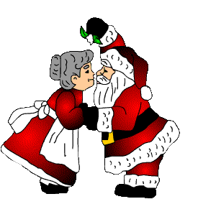
375 + 20 =
390
395
377
385
400

Slide 3
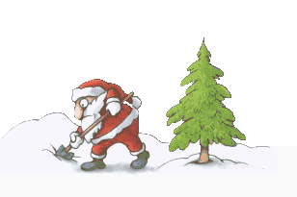
918+ 80 =
998
968
990
1 008
978

Slide 4
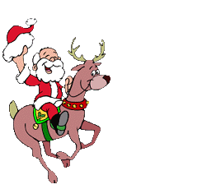
410 + 76 =
480
496
476
486
576

Slide 5
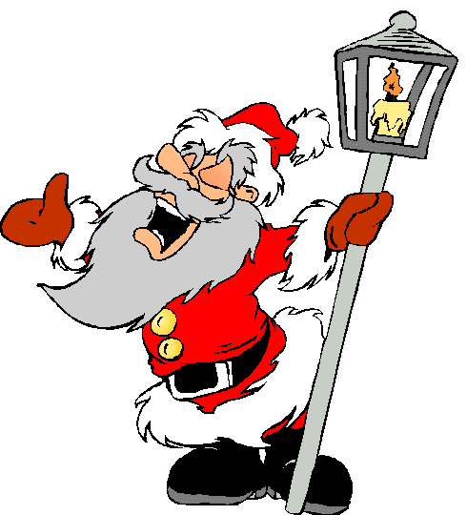
250 +340 =
600
690
590
610
580

Slide 6
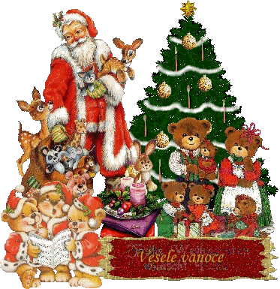
224 + 6=
230
231
228
225
234

Slide 7
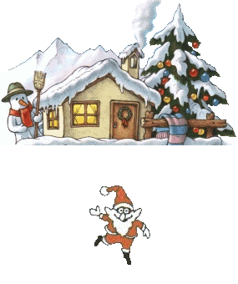
557- 6 =
547
548
550
548
551

Slide 8
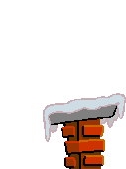
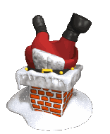
943 - 30 =
934
913
910
900
897

Slide 9
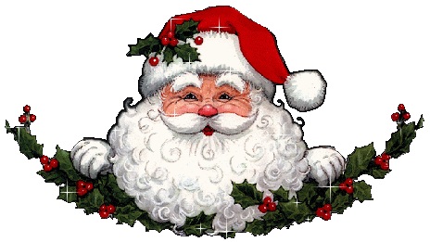
667+ 300 =
967
990
867
1 007
697

Slide 10
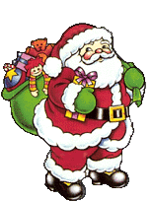
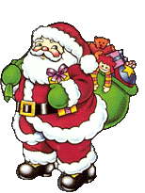
410+ 86 =
569
476
496
486
580

Slide 11
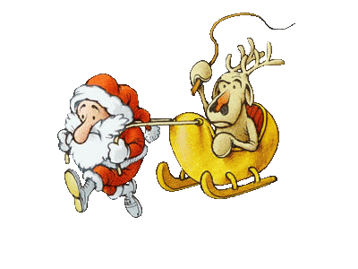
Pomoc
537- 5 =
537- 7- 2
427
432
533
532
531

Slide 12
Pomoc
537+ 59 =
530+ 50+ 7+ 9
596
595
598
599
597

Slide 13
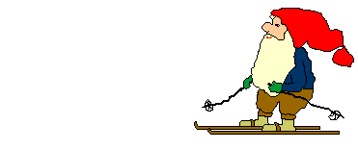
Pomoc
888+ 99 =
880+ 90+ 8+ 9
987
989
985
986
988

Slide 14
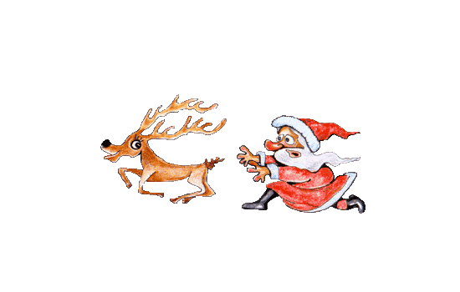
Pomoc
624- 9 =
624- 4 - 5
613
612
611
614
615

Slide 15
Koniec

